Slide 1
SUPER PANG
2015180030 이동규
2015182004 김하윤

Slide 2
목차
SUPER PANG
01 프로젝트 소개
게임소개 및 특징
02 주요 기능
TCP/IP 서버 활용
03 업무 분담
역활
리팩토링
프로토콜
멀티쓰레드
쓰레드 동기화 (임계 영역)
04 세부 내용

Slide 3


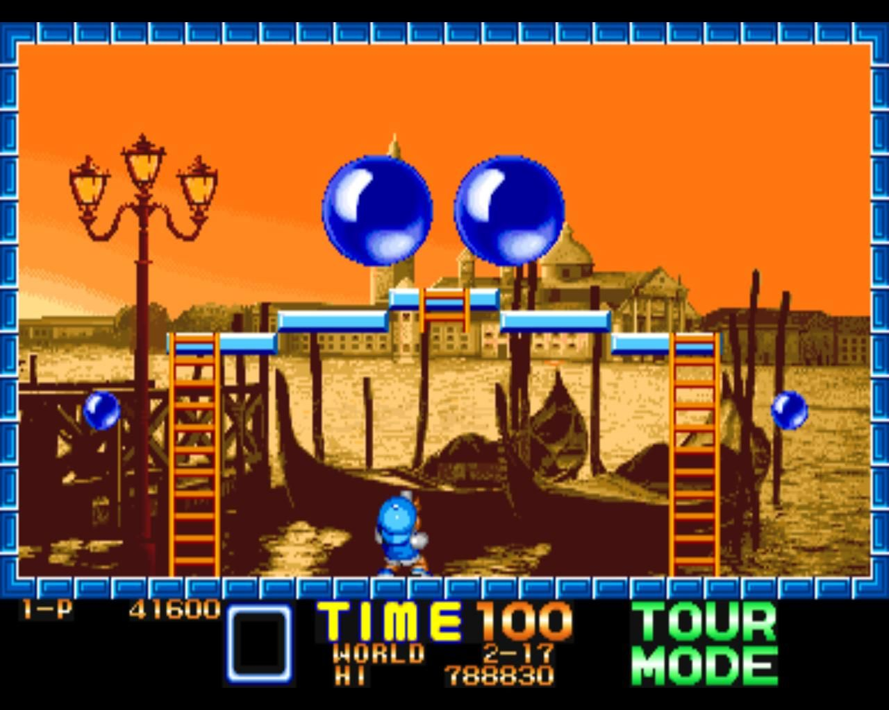
프로젝트 소개
SUPER PANG
게임소개 및 특징
고전 오락실 게임‘SUPER PANG’ 모작
기존의 Win API로 로컬 방식의 2인용 게임을 수정 및 보완
‘TCP/IP 서버’을 활용한 게임 서버 구현
03/..

Slide 4
주요 기능
SUPER PANG
TCP/IP 서버 활용
클라이언트
클라이언트
서버
Accept
Initialize
Initialize
Receive
Update
Send
Update
TCP/IP 서버를 활용
게임의 충돌처리 및 기타 연산 수행
클라이언트의 부담 최소화
Render
Render
03/..

Slide 5
업무 분담
SUPER PANG
역활
이동규
김하윤
서버 담당
TCP/IP 서버 구현
멀티 쓰레드 구현
쓰레드 동기화 구현
장애물 & 공 동기화
클라이언트 담당
기존 코드 리팩토링
메인 컨텐츠 구현
플레이어 & 총알 동기화
서버 연결
프로토콜
정의
03/..

Slide 6
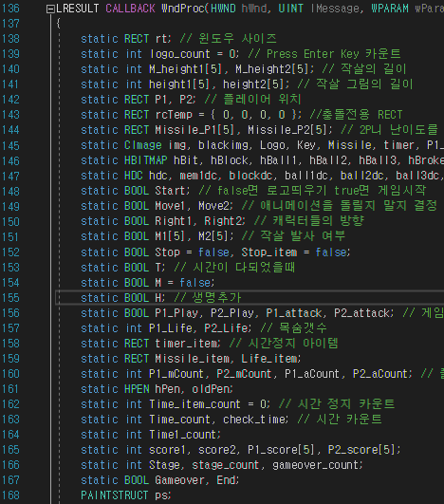
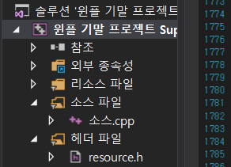
세부 내용
SUPER PANG
리팩토링
가독성과 유지보수성
매우 나쁨
로컬 방식의 2인용 게임
중복되는 소스코드 多
서버를 추가하기 전
리팩토링이 필수적
약 2000줄의 비효율적인 코드
기존의 코드는 절차 지향적
03/..

Slide 7
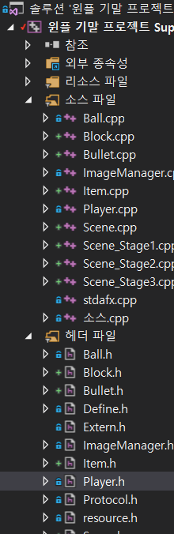
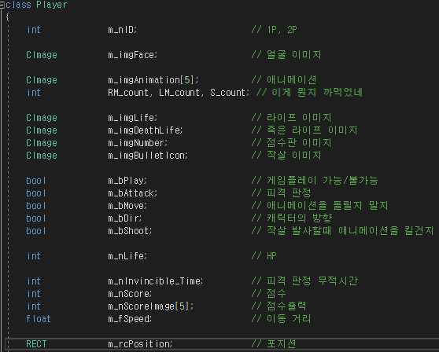
세부 내용
SUPER PANG
리팩토링
1차 리팩토링
절차 지향적 -> 객체 지향적
비효율적인 중복 코드 제거
전체적으로 약 600줄 절약
가독성 및 유지보수성이 증가
서버를 추가하기 용이해짐
But 기존 코드 한계로
메모리 비효율적 사용
프레임 고정 X
03/..

Slide 8
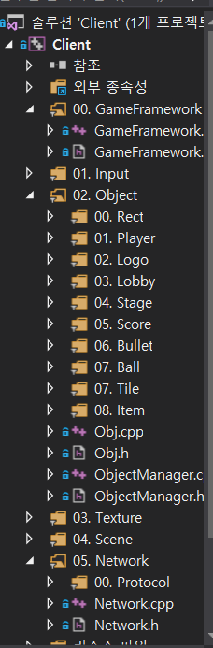
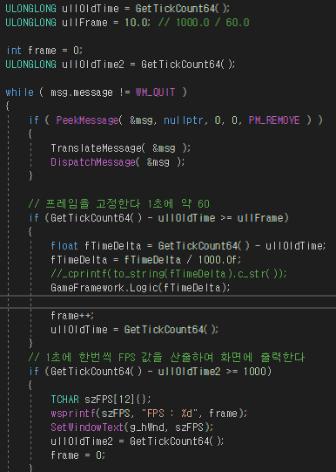
세부 내용
SUPER PANG
리팩토링
2차 리팩토링
프레임워크를 새로 제작 후 이식
Client
GetTickCount() 사용
프레임을 고정 및 DeltaTime 사용
(Main.cpp의 40~74 Line)
각 게임 오브젝트에 멤버변수로
서버와 통신할 프로토콜 사용
(Player, Bullet, Tile, Item, Ball)
03/..

Slide 9
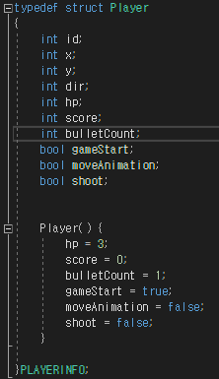
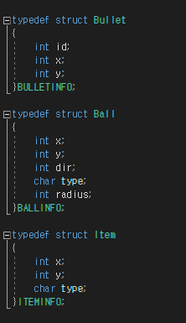
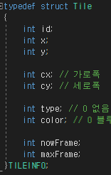
세부 내용
SUPER PANG
프로토콜
서버와 통신하는 프로토콜 정의
(Protocol.h)
Player
Bullet
Ball
Tile(Block)
Item
…
03/..

Slide 10
세부 내용
SUPER PANG
멀티쓰레드
각각의 클라이언트마다
하나의 쓰레드 생성
03/..

Slide 11
세부 내용
SUPER PANG
쓰레드 동기화 (임계 영역)
임계 영역 사용
03/..

Slide 12
SUPER PANG
THANKS YOU

